Slide 1
FARMAKODYNAMIKA

Slide 2
Farmakodynamika se zabývá účinkem léčiva na organismus.
  lze ji definovat jako studium biochemických, biofyzikálních a fyziologických účinků léčiv a mechanismu účinku těchto léčiv
  zabývá se tedy studiem toho „ co léčivo dělá s organismem“.
Obecná farmakodynamika se zabývá studiem a popisem obecně platných zákonitostí týkajících se účinků a mechanismů působení léčiv.
Speciální farmakodynamika se zabývá studiem a popisem účinků a jejich mechanismů u konkrétních skupin léčiv nebo u jednotlivých léčiv.

Slide 3
Mechanismus působení léčiv je dán biochemickými a biofyzikálními pochody, které jsou vázány na specifické receptory nebo probíhají nereceptorovým mechanismem.
Pro vyvolání účinku se musí většina léčiv v organismu navázat na svého reakčního partnera. Účinek těchto léčiv je dán receptorovým mechanismem, tedy specifickou interakcí s biologickými systémy (receptory) = RECEPTOROVÝ MECHANISMUS.
Účinky některých léčiv (rentgenově kontrastní látky, trávicí enzymy, osmoticky aktivní látky) jsou dány pouze jejich fyzikálně-chemickými vlastnostmi = NERECEPTOROVÝ MECHANISMUS .

Slide 4
RECEPTOR
RECEPTOR je proteinová makromolekula, lokalizovaná v buněčné membráně nebo v buňce (cytosol, jádro) na kterou se váže ligand.
LIGAND (efektor) je látka interagující s receptory. Může jim být látka endogenní - hormony, růstové faktory, nebo látka exogenní – léčivo.
Po vazbě ligandu (léčiva) na receptor dochází k aktivaci EFEKTOROVÝCH SYSTÉMŮ, které zajišťují přenos signálu a jeho transformaci na účinek - postreceptorové reakce .

Slide 5
Látky, které aktivují receptory podobně jako endogenní látky působí jako agonisté.
Látky, které brání účinků endogenních látek a agonistů působí jako antagonisté.

Slide 6
Receptorové mechanismy
AFINITA
  Charakterizuje schopnost látky vázat se při určité koncentraci na daný receptor
VNITŘNÍ AKTIVITA
  Maximální agonistický účinek
  Vyjadřuje schopnost látky vyvolat na receptoru změny spouštějící příslušnou reakci a lze ji charakterizovat maximálním dosažitelným účinkem dané látky
  Její velikost se určuje arabskými číslicemi (max. účinnost = 1)
  Dle kvantitativních hodnot vnitřní aktivity se látky označují jako:
    AGONISTA
    ANTAGONISTA
    PARCIÁLNÍ AGONISTA

Slide 7
AGONISTÉ
Jsou látky, které se vážou na receptor (mají vysokou afinitu a vysokou vnitřní aktivitu)
Agonista s vnitřní aktivitou blízkou hodnotě 1 se označuje jako plný agonista
ANTAGONISTÉ
Interagují s receptory a inhibují tím účinek agonistů, ale sami o sobě žádný vlastní účinek neiniciují
Kompetitivní antagonista
  Reversibilně se váže na stejné receptory jako agonista, ale neaktivuje je (mají vysokou afinitu , nemá vnitřní aktivitu)
  Blokuje v závislosti na koncentraci část receptorů, takže agonista ztrácí na účinnosti
  Vysoká koncentrace antagonisty účinky agonisty zcela blokuje a naopak
  Koncentrace agonisty, potřebná k vyvolání daného účinku v přítomnosti určité koncentrace kompetitiv. Antagonisty, je větší než koncentrace agonisty, která je potřebná k vyvolání téhož účinku v nepřítomnosti antagonisty
  Př. Acetylcholin – atropin , histamin - antihistaminika

Slide 8
Nekompetitivní antagonista
  Ireversibilně se váže na stejný receptor jako agonisté
  Zvýšeným přívodem agonisty se antagonistický účinek nedá překonat
  Ireversibilní antagonisté snižují maximální efekt, jenž může agonista dosáhnout (ani vysoká koncentrace agonisty nemůže vyvolat odpověď srovnatelnou s předchozí maximální odpovědí
Alosterický antagonismus
  Váže-li se antagonista v sousedství vlastní vazebné oblasti receptoru, může změnit specifickou sterickou konformaci receptorového proteinu natolik, že agonista mu již svým sterickým uspořádáním neodpovídá optimálně a že jeho účinnost je oslabena
Funkční antagonismus
  Agonista a antagonista působí na rozdílné cílové struktury, jejichž protichůdné účinky se však projevují na témže orgánu
Chemický antagonismus
  Chemická reakce mezi zúčastněnými látkami: heparin/protamin

Slide 9
PARCIÁLNÍ AGONISTÉ
Vyvolávají nižší odpověď při plném receptorovém obsazení než čistí agonisté
Mají malý agonistický účinek (>0 a <1) při samostatném působení a při současném působení se silnějšími agonisty kompetitivně antagonizují jejich účinky
Mají malou vnitřní aktivitu, ale afinita je vysoká

Slide 10
Přenos signálu cytoplazmatickými receptory
  Některé látky (endogenní i exogenní) jsou velmi lipofilní, takže relativně snadno prostupují plazmatickou membránou do nitra buňky, kde se vážou na specifické cytoplazmatické nebo jaderné receptory.
  Tyto receptory jsou obsazovány např. glukokortikoidy, mineralokortikoidy, pohlavními hormony, vitaminem D či hormony štítné žlázy. Jejich společným rysem je dlouhodobé působení, které nastává s určitou latencí a trvá hodiny až dny, což je podmíněno tím, že tyto látky stimulují transkripci genu v jádře.
Přenos signálu membránovými receptory
  Velká část látek (hormony, neurotransmitery, exogenní léčiva) reaguje s receptory umístěnými v plazmatické membráně.
  V důsledku aktivace těchto receptorů dochází k aktivaci efektorových systémů, což vede k tvorbě nitrobuněčných signálů (tzv. druhých poslů) nebo nahromadění některých iontů (Ca²⁺ ) zodpovědných za konečné fyziologické a farmakologické účinky.

Slide 11
Základní vlastnosti receptorů:
mají specifické vazebné místo, které umožňuje vazbu pouze určitého ligandu (neurotransmiteru)
po spojení receptoru s efektorem receptor změní konformaci, popř. funkční stav a dojde k vyvolání farmakologické odpovědi
Podle stavby receptorového proteinu a přenosu signálu rozlišujeme 4 typy receptorů:
Iontové kanály řízené ligandem
Receptory spřažené s G-proteinem
Receptory s enzymovou aktivitou
Receptory regulující transkripci DNA

Slide 12
Molekulární mechanismy transmembránového přenosu signálu:
přechod ligandu primárně rozpustného v tucích přes membránu a jeho působení na intracelulární receptory
intracelulární enzymatická aktivita transmembránově; lokalizované receptorové bílkoviny je alostericky regulována ligandem, který se naváže extracelulárně;
transmembránový iontový kanál, jehož propustnost pro ionty je ovlivňována vazbou ligandu;
transmembránová receptorová bílkovina, která umožňuje stimulaci GTP-senzitivního vazebného proteinu (G protein), jehož prostřednictvím se signál transformuje na produkci intracelulárního druhého posla.

Slide 13
1. Receptory spřažené s iontovými kanály - receptor je přímo spřažen s efektorem, kterým je iontový kanál
Iontové kanály řízené vazbou ligandu
Některá léčiva simulují nebo blokují účinek endogenních ligandů regulujících průtok iontů skrz iontové kanály, které mění membránový elektrický potenciál.
Přirozené ligandy: neurotransmitery - acetylcholin, gama-aminomáselná kyselina a excitační aminokyseliny (glycin, aspartát, glutamát).

Slide 14
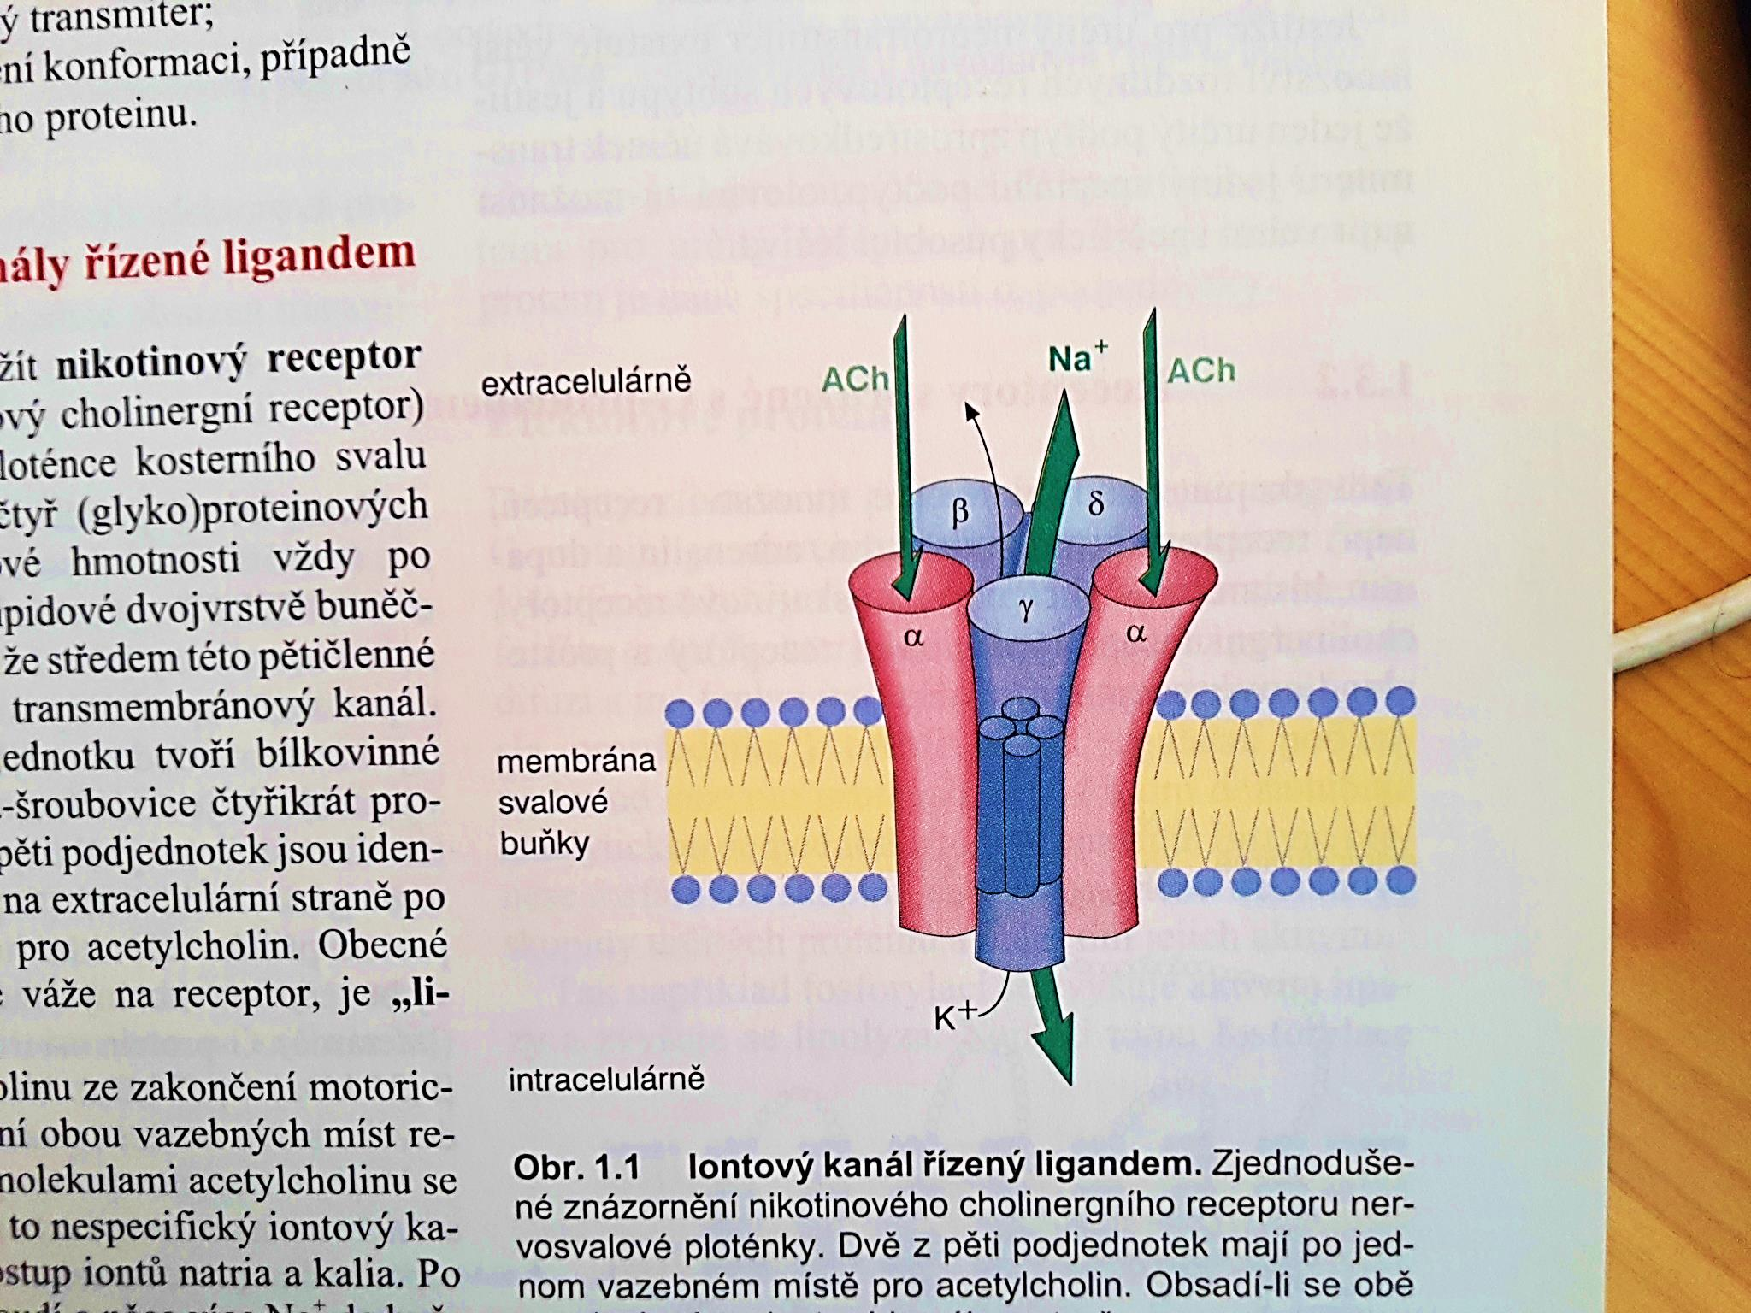
1. Receptory spřažené s iontovými kanály - receptor je přímo spřažen s efektorem, kterým je iontový kanál
Nikotinový acetylcholinergní receptor na motorické ploténce kosterního svalu
  Je pentamer ve fosfolipidové membráně , složený ze 4 podjednotek
  Středem pentameru probíhá transmembránový kanál
  Po uvolnění acetylcholinu ze zakončení motorického nervu a po obsazení 2 podjednotek α se otevře iontová kanál.
  Na⁺ proudí do buňky, K⁺ ven z buňky
  Funkčně rozhodující je influx Na⁺: způsobí depolarizaci nervosvalové ploténky → akční potenciál a jeho šíření.
  Vzniká excitační potenciál na nervosvalové ploténce
  K otevření iontových kanálů dojde teprve po navázání 2 molekul Ach.
GABA interakcí s GABAA-receptorem – vytváří iontový kanál pro Cl¯. GABA zvyšuje průnik Cl¯ do buňky → hyperpolarizace → vznik inhibičního postsynaptického potenciálu

Slide 15
2. Receptory spřažené s G-proteinem
G proteiny a systémy druhých poslů
Zvýšení nitrobuněčné koncentrace druhých poslů – cAMP, ionty vápníku, fosfoinositidy.
Všechny G proteiny jsou složeny ze tří podjednotek (α, β, γ).
Extracelulární ligand je rozeznán specifickým povrchovým receptorem. Receptor spustí aktivaci G proteinu, který je na cytoplazmatické straně buněčné membrány. G protein mění aktivitu efektorové složky (např. enzym nebo iontový kanál), prostřednictvím efektoru pak dojde ke změně intracelulární koncentrace druhého posla (adenylátcykláza a cAMP).

Slide 16
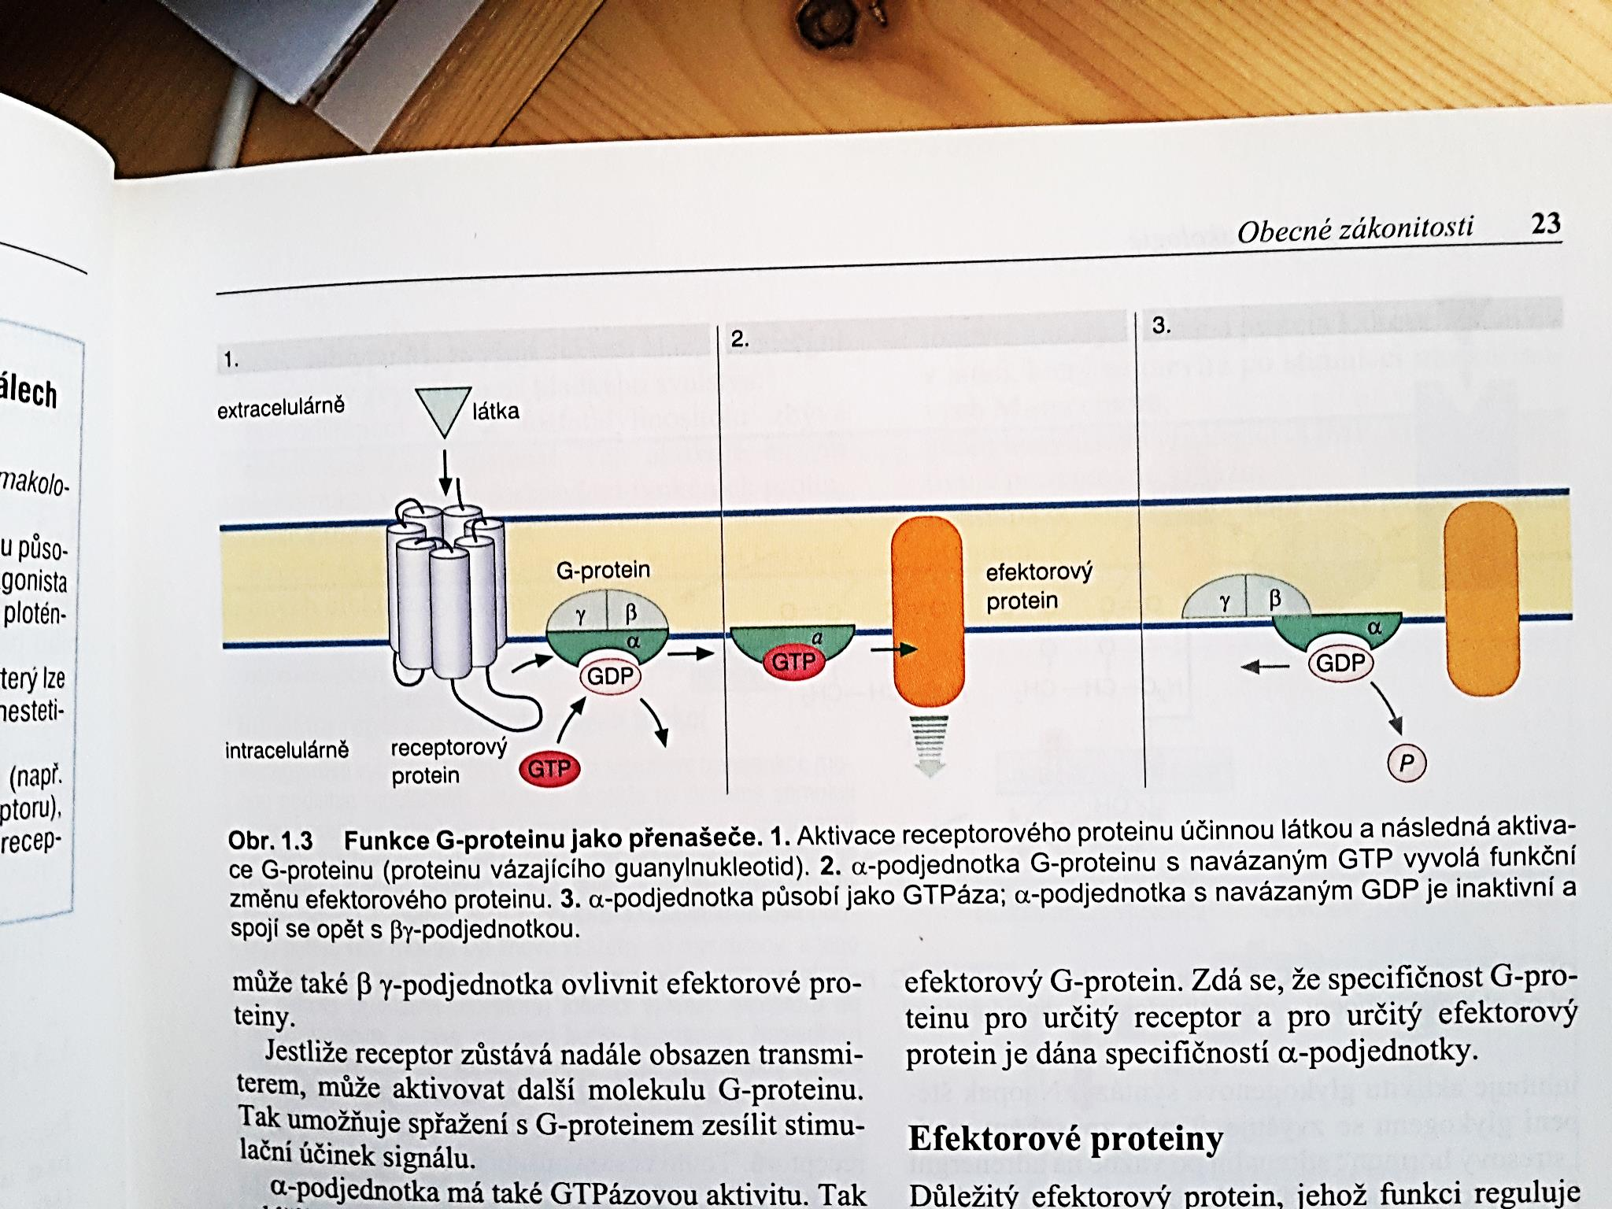
2. Receptory spřažené s G-proteinem
Tato skupina zahrnuje velké množství receptorů, např. receptory pro noradrenalin, adrenalin, dopamin, histaminové receptory, muskarinové, cholinergní , opioidní receptory
Ve formě α-šroubovice 7x prochází fosfolipidovou matrix. Je zde umístěno vazebné místo pro transmiter
Transdukci signálu zajišťuje – G-protein
  Skládá se ze 3 podjednotek, za klidového stavu je na α-podjednotku vázán GDP.
  Navázání transmiteru → GDP se uvolní a naváže se GTP
  α-podjednotka se uvolní od ostatních podjednotek a dostane se do styku s efektorovým proteinem a změní jeho funkční stav
  α-podjednotka má také GTPázovou aktivitu (oddělení 1 fosfátové skupiny a vzniká opět GDP). Nato se α-podjenotka uvolní od efektorového proteinu a naváže opět spojení s podjednotkami ß a ɤ. Situace se vrací do původního stavu.

Slide 17
Efektorové proteiny:
ADENYLÁTCYKLÁZA
  Může být aktivována pomocí G-proteinů stimulačních nebo inhibována (G-proteiny inhibiční)
  V dalších kaskádách působí adenylátcykláza prostřednictvím cAMP a proteinkinázy A
  Katalyzuje tvorbu cAMP = intracelulární messenger
  cAMP působí na proteinkiázu A a ta dále fosforyluje určité proteiny a mění jejich aktivitu
FOSFOLIPÁZA C
  uvolňuje IP3 = intracelulární messanger – stimuluje ER k výdeji kalciových iontů do cytosolu a zvyšuje tak sekreci žláz nebo tonus hladkých svalů (receptrory M3 – sekrece žláž, α1-receptory – zvyšují tonus hladkého svalstva
  Po odštěpení IP3 se uvolní diacylglycerol – aktivuje proteinkinázu C, která fosforylací funkčních proteinů ovlivňuje činnost buněk
Iontové kanály, zejména protein kaliového kanálu v srdci, který se otevírá po stimulaci muskarinových M2-receptorů
FOSFOLIPÁZA A2 – uvolňuje kyselinu arachidonovou pro syntézu prostaglandinů
Guanylátcykláza vytvářející cGMP, který opět aktivuje proteinovou kinázu

Slide 18
Druzí poslové
cAMP – zprostředkovává účinky beta-adrenomimetických katecholaminů, vasopresinu, parathormonu, glukagonu, histaminu, serotoninu
vápník a fosfoinositidy – acetylcholin (muskarinové receptory), angiotensin, destičkový růstový faktor, α1 katecholaminy, serotonin, thyrotropin uvolňující hormon, vasopresin. Významný je membránově lokalizovaný enzym – fosfolipáza C, mechanismy aktivace Ca²⁺ a proteinkináza C
cGMP – pouze u několika typů buněk (střevní sliznice, hladká svalovina cév)

Slide 19
3. Receptory s enzymovou aktivitou
Transmembránové enzymy řízené vazbou ligandu (tyrosinproteinkinázy, tyrosinkinázy)
Zprostředkují první stupeň přenosu signálu u inzulínu, epidermálního růstového faktoru (EGF, epidermal growth factor), destičkového růstového faktoru (PDGF, platelet derived growth factor), přenos signálu je zahájen vazbou hormonu na extracelulární doménu receptoru. Změna komformace vede ke vzájemnému spojení dvou receptorových domén, které vede k přiblížení dvou tyrosinkinázových domén a jejich přechodu do enzymaticky aktivního stavu. Tyto receptory z větší skupiny proteinkináz fosforylují tyrosin. Tyrosinkinázová aktivita přetrvává i po např. uvolnění inzulínu z vazebného centra.

Slide 20
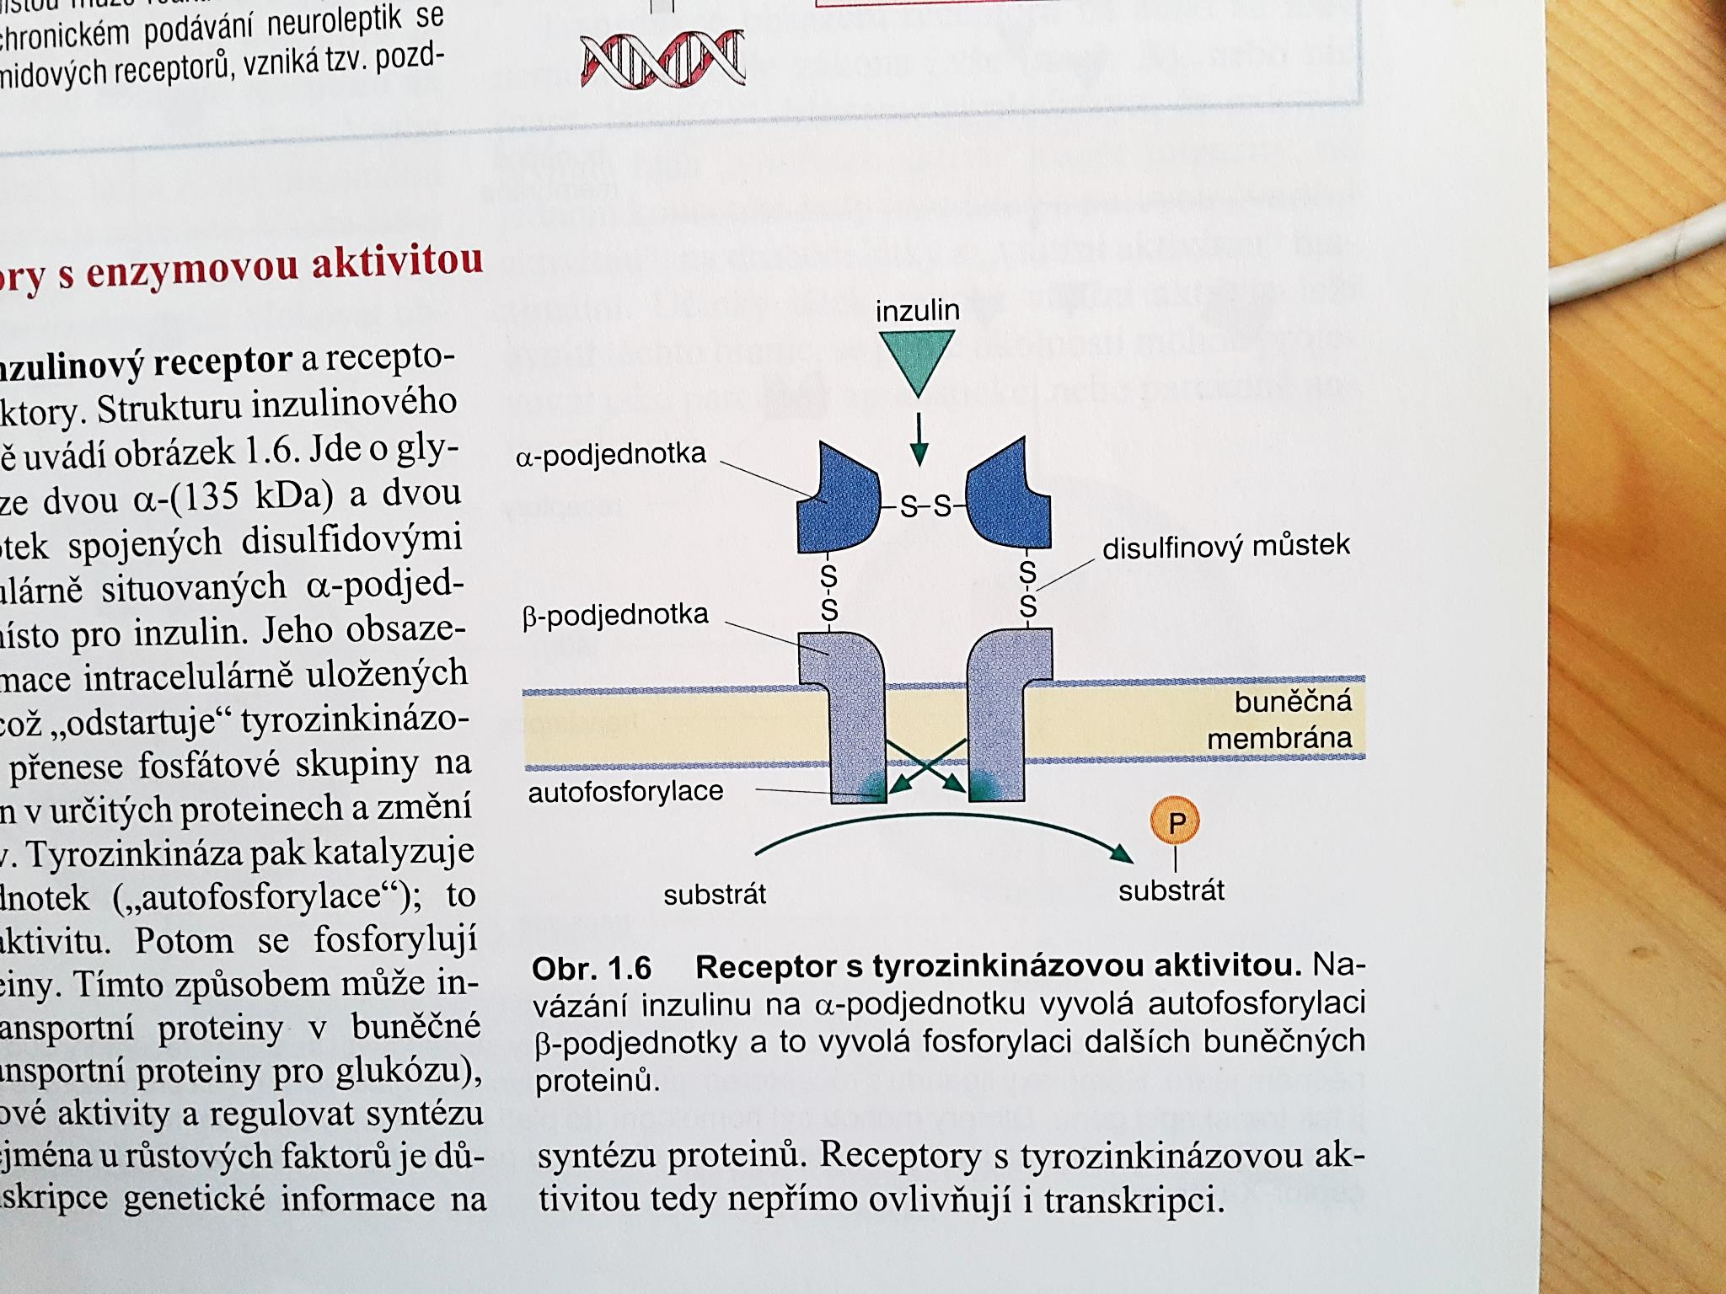
3. Receptory s enzymovou aktivitou
Inzulinový receptor (a receptory pro různé růstové faktory)
  Jde o glykoprotein sestávající ze 2 podjednotek α a dvou ß
  Na extracelulárně lokalizovaných α podjednotkách je vazebné místo pro inzulin
  Navázáním inzulinu se změní konformace intracelulárně uložených ß-podjednotek, což odstartuje tyrozinkinázovou aktivitu
  Tyrozinkináza katalyzuje fosforylaci ß-podjednotek (autofosforylace). Potom se fosforylují i další buněčné proteiny
Inzulinový receptor

Slide 21
4. Receptory regulující transkripci DNA
Intracelulární receptory ovlivňující genovou expresi
Hormony dobře rozpustné v tucích přecházejí přes plazmatickou membránu a působí na intracelulární receptory. Receptory stimulují genovou transkripci v jádře buňky prostřednictvím vazby na specifické sekvence DNA (enhancery) v blízkosti genu.
Kortikosteroidy, minetalokortikoidy, pohlavní steroidní hormony, vitamín D a thyreoidní hormon.

Slide 22
Terapeutické důsledky mechanismu působení těchto hormonů:
začnou působit až po prodlevě (30 min – několik hodin) potřebné pro syntézu nových bílkovin
účinky těchto látek přetrvávají hodiny nebo dny, potom co koncentrace agonisty klesla na nulu (malý obrat intracelulárně aktivních nasyntetizovaných bílkovin nebo enzymů, nebo vysoká afinita receptorů pro hormon a pomalá disociace hormonu.
Pro léčbu (intoxikaci) vyplývá, že účinky genově aktivních hormonů budou odeznívat dlouho po podání hormonu a mezi účinkem a koncentrací v plazmě nebude jednoduchá časová závislost.

Slide 23
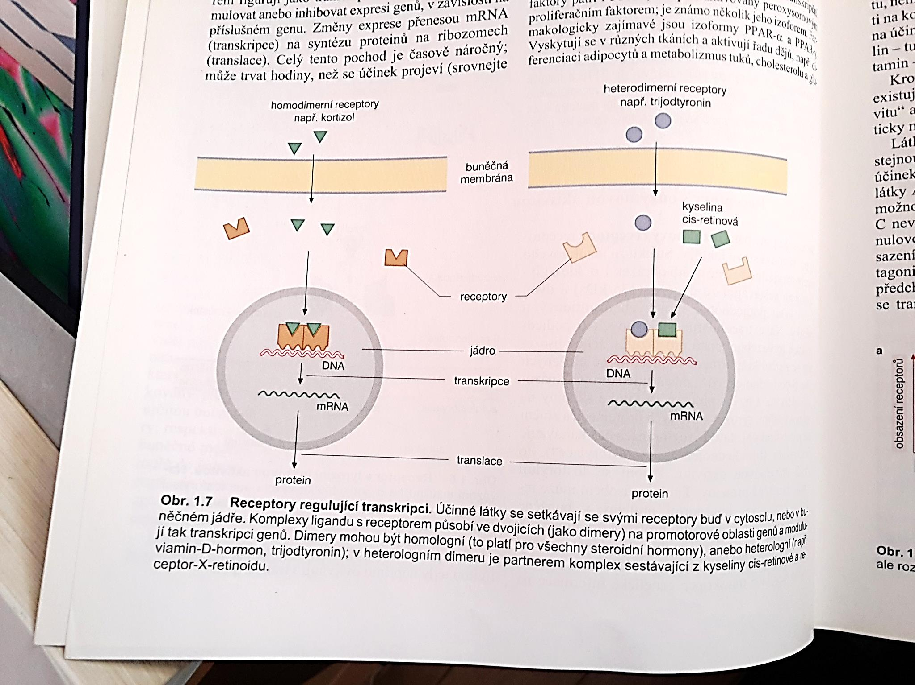
4. Receptory regulující transkripci DNA
Od ostatních se liší svou lokalizací – cytosol nebo buněčné jádro
Ligand musí být dostatečně hydrofobní nebo musí využít některý transportní systém
Receptory mají 2 specifická vazebná místa – jedno pro vazbu ligandu, druhé má schopnost připojit se k promotorové oblasti určitých genů
Komplexy ligandu s receptorem figurují jako transkripční faktory a mohou stimulovat nebo inhibovat expresi genů. Změny exprese přenesou mRNA (transkripce) na syntézu proteinů na ribozomech (translace).
Celý tento pochod je časové náročný (hodiny)

Slide 24
Nespecifický mechanismus účinku
Látky působí na základě svých obecných fyzikálně-chemických vlastností. Například látky rozpustné v tucích inkorporují své molekuly do lipidů plazmatické membrány neuronů a ovlivňují tak vedení a synaptický přenos vzruchů.
Ve srovnání se specifickým účinkem je k vyvolání tohoto účinku třeba vyšší koncentrace látek a není znám antagonista nespecificky působících látek.

Slide 25
Nespecifický mechanismus účinku
Řadu nespecifických nereceptorových mechanismů lze označit jako zprostředkované mechanismy účinku (ovlivnění několika látek mezi sebou) – patří sem působení osmotické, ovlivnění pH, oxidace a redukce, precipitace proteinů, mechanické krytí povrchu, navázání látek na velký povrch (adsorbencia), detergenční účinek, vyvázání látek chelátotvornými látkami, detekce vysoce denzních látek (např. rtg. kontrastní látky), účinky radionuklidů.

Slide 26
Další (nereceptorové) mechanismy působení látek - příklady
Ovlivnění iontových kanálů
  Blokace sodíkových kanálů – lokální anstetika
  Blokáda napěťově řízených vápníkových kanálů - blokátory kalciových kanálů
  Průnik draslíkovými kanály – amtiarytmika
Ovlivnění Naᶧ/Kᶧ -ATPázy
  Blokáda srdečními glykosidy
Ovlivnění Naᶧ/Kᶧ/2Cl¯kotransportéru
  V Henleově kličce v ledvinách – furosemid
Ovlivnění protonové pumpy v žaludku
  Inhibitory protonové pumpy – omeprazol, pantoprazol..
Zvýšení nabídky substrátu
  Podávání levodopy, z níž se v organismu vytváří dopamin – léčba parkinsonovy choroby
Blokáda degradace bioaktivní látky
  Inhibice acetylcholinesterázy selektivními inhibitory (neostigmin, pyridostigmin,..)
Působení antibiotik a chemoterapeutik
  Postihují metabolismus a funkci mikroorgaismů

